Slide 1
EL 7. raamprogramm
Ülle Must
ulle.must@etag.ee
7RP koolitus
02. ja 04. oktoober 2012.a.

Slide 2
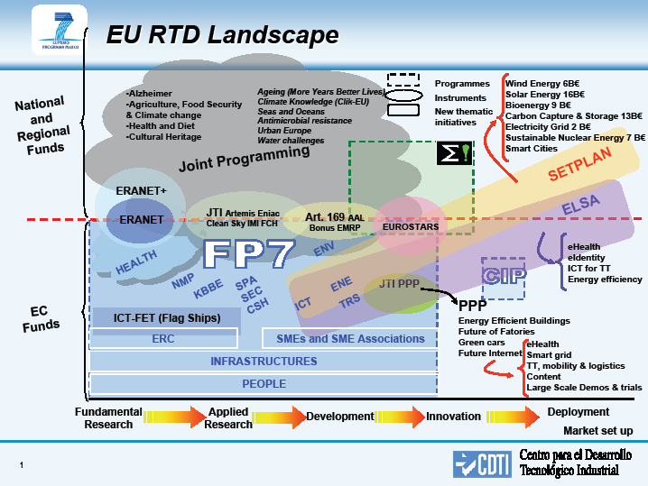
EL teadusmaastik

Slide 3
Koostöö
Ideed
Võimekus
1. Tervis
Teadustaristu
Pealkiri
2. Toit, põllumajandus
ja biotehnoloogia
VKE-de huvides läbiviidavad
teadusuuringud
3. IKT
Teadmiste piirkonnad
4. Nanoteadused, nano
tehnoloogiad, materjalid ja uued
tootmistehnoloogiad
Teaduspotentsiaal
Inimesed
5. Energia
Teadus ühiskonnas
6. Keskkond (sealhulgas
kliimamuutused)
Teaduspoliitika ühtne areng
7. Transport (sealhulgas
lennundus)
Rahvusvaheline koostöö
8. Sotsiaalmajandus- ja
humanitaarteadused
Euratom
9. Kosmos
Teadusuuringute Ühiskeskus
10. Julgeolek

Slide 4
EL raamaprogrammid on:
Suunatud ülalt-alla (kirjand etteantud teemal)
Majanduspoliitilise suunitlusega
Toetavad teadus- ja innovatsioonitegevuse kõiki aspekte
Tugeva Euroopa mõõtega
Koostööd toetav (nii rahvusvaheline kui ka valdkondlik)
Positiivse diskrimineerimisega (VKE, sugu, ka riikide grupid)

Slide 5
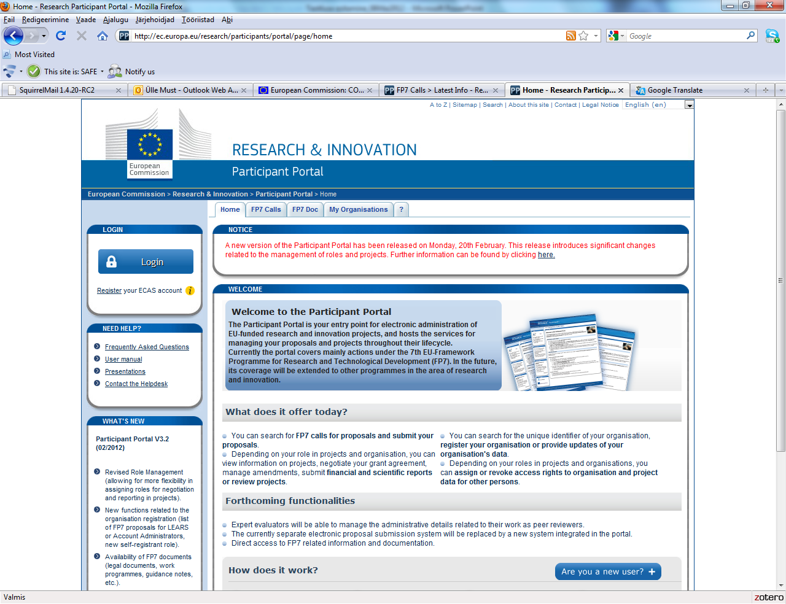
http://ec.europa.eu/research/participants/portal/page/home

